Slide 1



Debat: Europese regels voor AI
Notes:
Voeg voor de openingsdia een afbeelding toe uit het ProDemos beeldarchief.
Ga in het menu naar Schikken / Naar achtergrond
Vergroot zonodig de afbeelding, zorg dat het kader gevuld is en maak een aardige uitsnede.

Slide 2
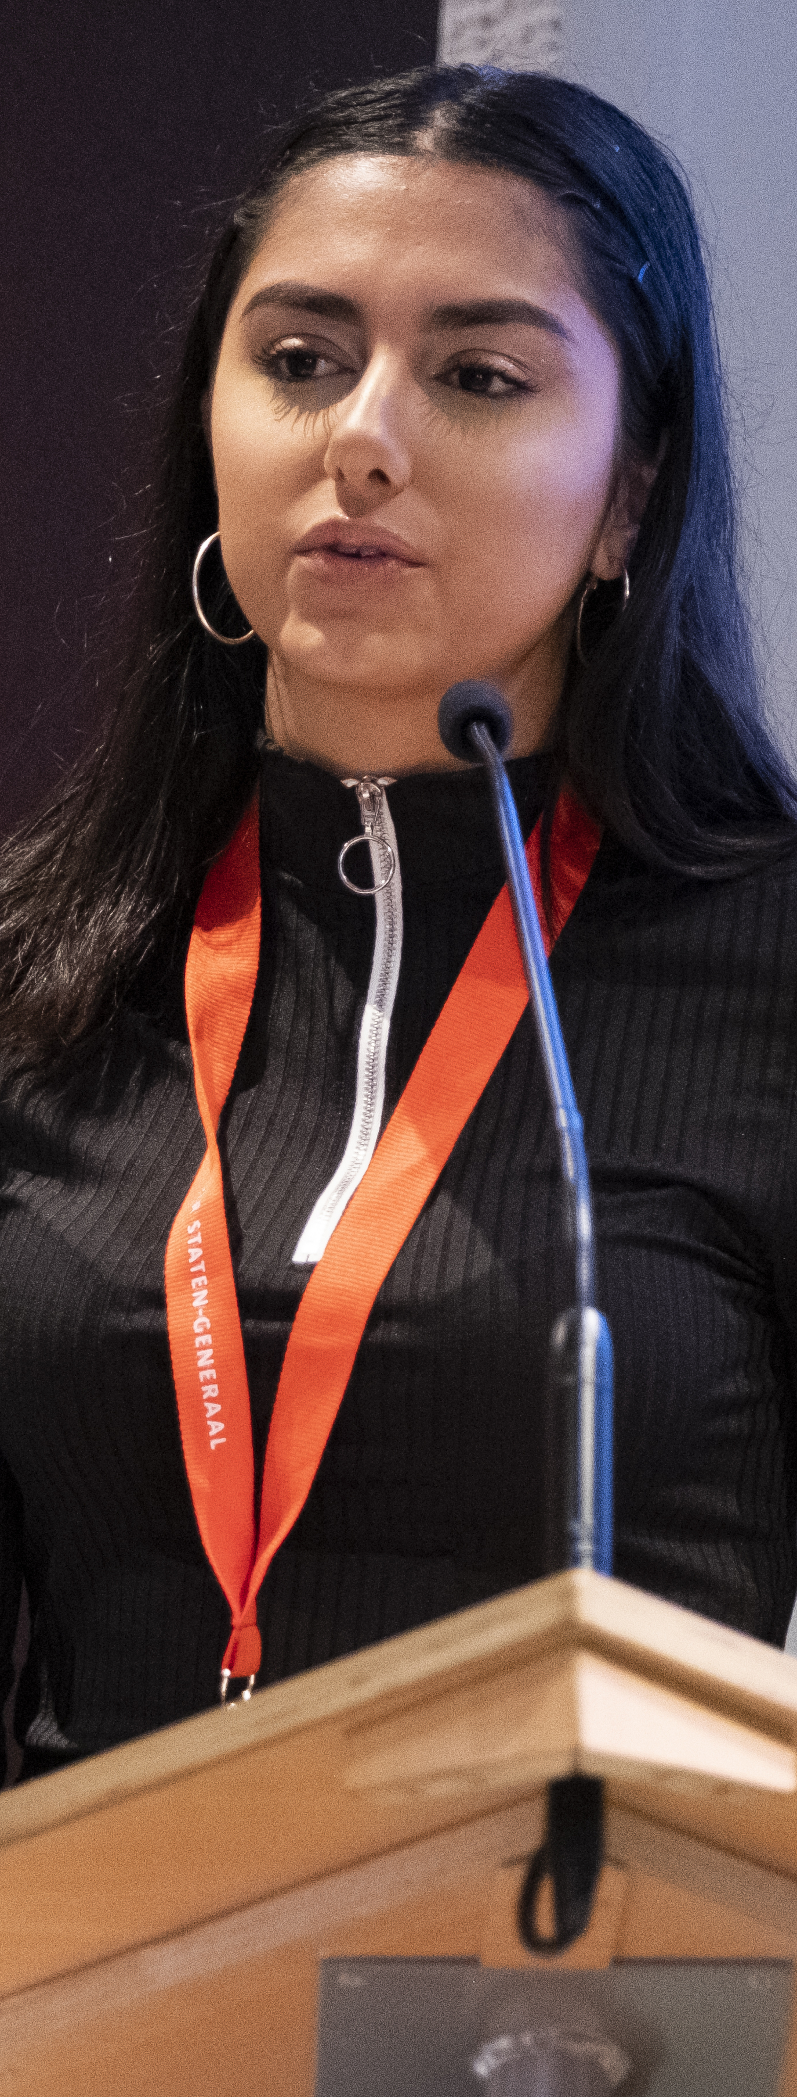
Inhoud
Uitleg debat
Voorbereiden debatten
Uitvoeren debatten
Nabespreking

Slide 3
Uitleg debat: wat gaan we doen?
We gaan debatteren over AI en de Europese Unie.
Voorbereiding:
Maak groepjes van 8 personen
Kies een stelling. Kies of je voor of tegen bent.
Je krijgt 10 minuten om argumenten te verzamelen. Gebruik de bronnen op je werkblad!
Debat:
De helft van de groep voert debat 1. De andere helft observeert: welke kant wint, voor of tegen?
Daarna andersom met debat 2.

Slide 4
Stelling 1: De komst van AI is gevaarlijk voor de maatschappij Stelling 2:De EU doet er goed aan om de bedrijven die AI maken te controleren

Slide 5
Structuur van het debat
De voorstanders van de stelling beginnen. Leg uit jullie vinden en waarom jullie dat vinden. (1-2 minuten)
Nu zijn de tegenstanders aan de beurt. Reageer nog niet op wat het andere team heeft gezegd, maar geef jullie eigen mening en argumenten. (1-2 minuten)
Nu mogen beide teams inhoudelijk op elkaar reageren. (2-4 minuten)

Slide 6
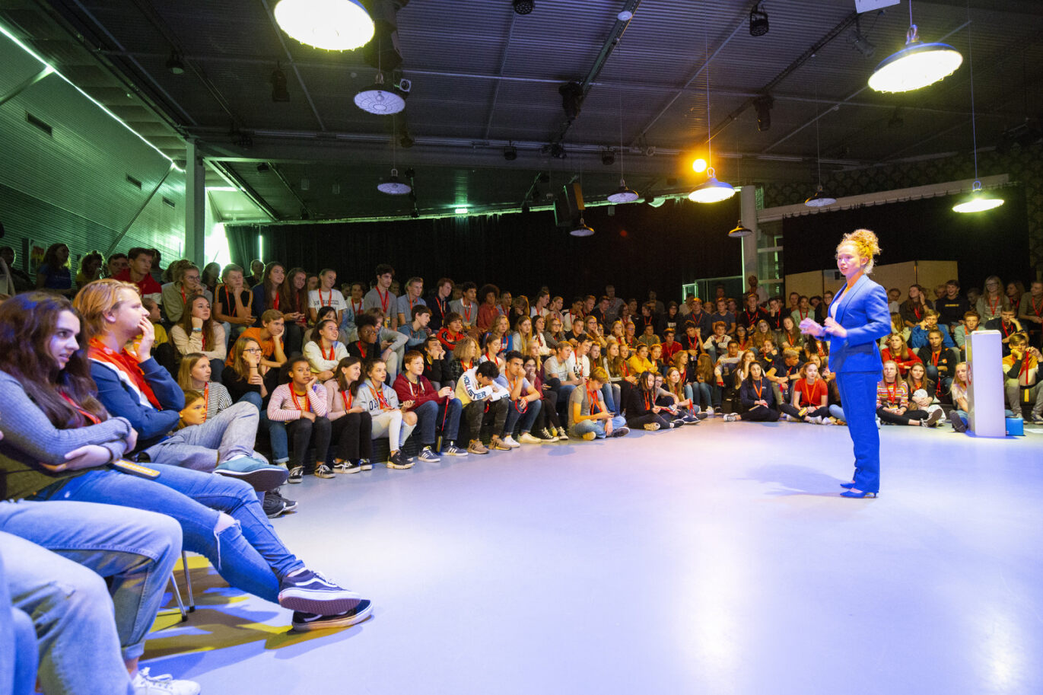
Openingsdia
Beeld op de positie van dit grijze kader.
Voeg een afbeelding toe
Muis-klik rechts op de afbeelding en selecteer ‘Bijsnijden’
Pas de breedte van de afbeelding aan en zonodig de uitsnede
Selecteer de afbeelding en ga naar menu ‘Schikken / Naar achtergrond’ om deze achter het blauwe kader te plaatsen
Verwijder dit grijze kader
Debat: AI en de EU
Nabespreking

Slide 7
prodemos.nl

